Slide 1
mysql运维常见问题和解决思路
mysql运维经验分享一

Slide 2
MySQL常见问题解决思路
功能问题 -- 解决思路就是各种日志 + 2个status
应用日志：所有client错误都可以从应用日志中找到原因
错误日志：几乎所有server端错误都在这里
全日志：所有server端接收到的请求都在这里
慢查询日志：根据慢查询阈值记录慢查询
binlog日志：主从同步的基础
show slave status\G：主从同步延迟和中断原因，配合错误日志查看原因
show engine innodb status\G：

Slide 3
MySQL常见问题解决思路
性能问题 – 几乎所有的性能问题都会表现在操作系统层面
cpu --
高并发计算型请求，大量使用函数，通过缓存等手段降低并发，尽量避免将计算类任务放到数据库中
IO –
读IO：
原因：小结果集却需要扫描大量数据；返回大结果集；内存参数值太小
解决：合理建索引；使用共享缓存；合理配置参数
写IO：
原因：update，insert，delete
解决：避开高峰时段，合并结果写入，批量写入（合并和批量写入的原则：）
内存 –
某些参数设置的太大或者太小都会导致性能问题，例如tmp_table_size，max_connection，innodb_buffer_pool_size
网络 –
高并发请求，大结果集数据

Slide 4
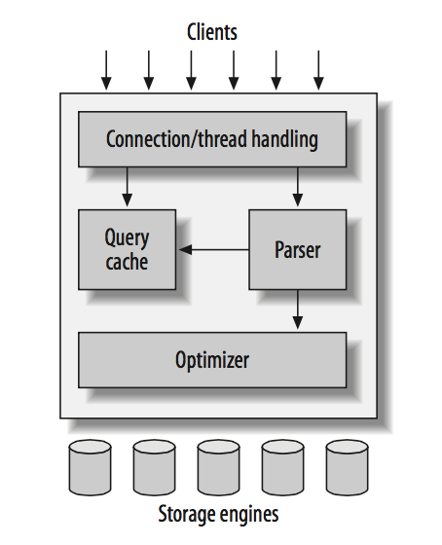
MySQL逻辑架构
连接管理
线程管理
用户认证
连接安全
解析SQL，生成解析树，
预处理器检查表、列等语义信息，并检查权限
最后交给优化器进行优化
缓存sql和select结果
严格匹配
更新策略
sql转换、重写查询
数据存取
事务控制

Slide 5
MySQL库常见问题
无效链接
连接超时
空闲超时
连接打满
复杂sql导致解析成本过高
不合理的高并发导致解析成本过高
频繁更新+QC更新机制导致的性能下降
不合理SQL导致错误的执行路径
server端的其他类型错误
字符集编码
临时表不够大导致的IO瓶颈等
死锁导致的sql执行失败

Slide 6
MySQL常见问题及解决 –客户端
无效连接
问题描述：通常出现在应用端使用连接池的情况下，应用端从连接池取出连接直接使用，发现使用的是无效连接句柄
解决方法：在连接前ping一下该连接句柄是否有效
连接超时
问题描述：应用端建立连接的时候报出connction timeout
解决方法：根据网络状况合理配置建立连接超时参数，通常要求应用端配置连接超时为1s
空闲超时
问题描述：连接池中的连接一直是sleep状态，而且连续时间超过了server端配置的wait_timeout值
解决方法：改小应用端的空闲超时时间，或增大server端的空闲超时时间

Slide 7
MySQL常见问题及解决 – server端连接层
连接打满
问题描述：客户端连接总数达到了服务器端设置的max_connection，导致新连接无法建立，请求被拒绝
解决方法：在max_connection足够合理的情况下，要求应用端降低连接数量

Slide 8
MySQL常见问题及解决 – Query Cache
连接打满
问题描述：客户端连接总数达到了服务器端设置的max_connection，导致新连接无法建立，请求被拒绝
解决方法：在max_connection足够合理的情况下，要求应用端降低连接数量

